Slide 1

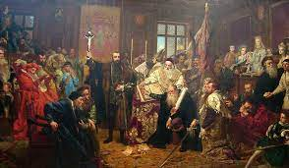
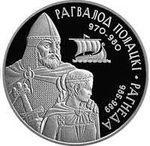
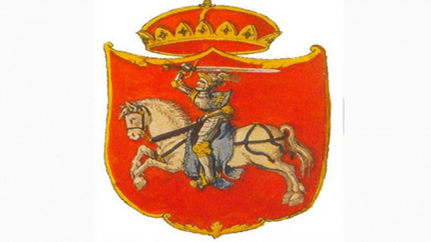
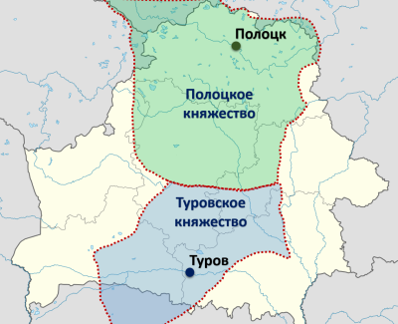
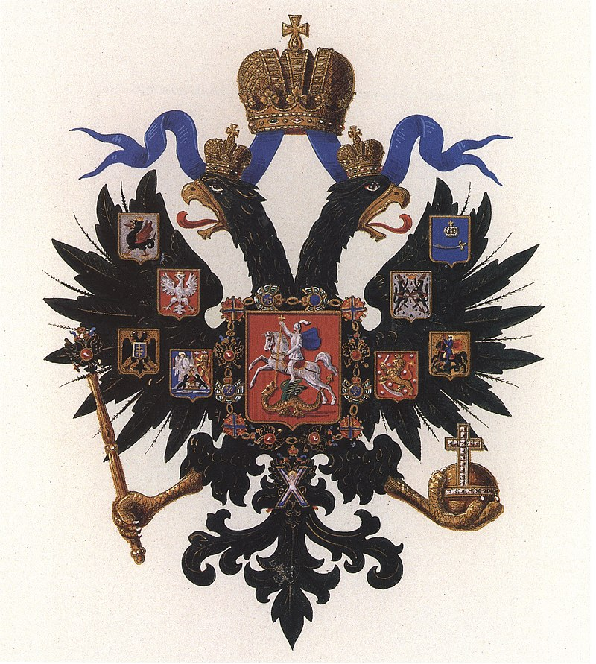
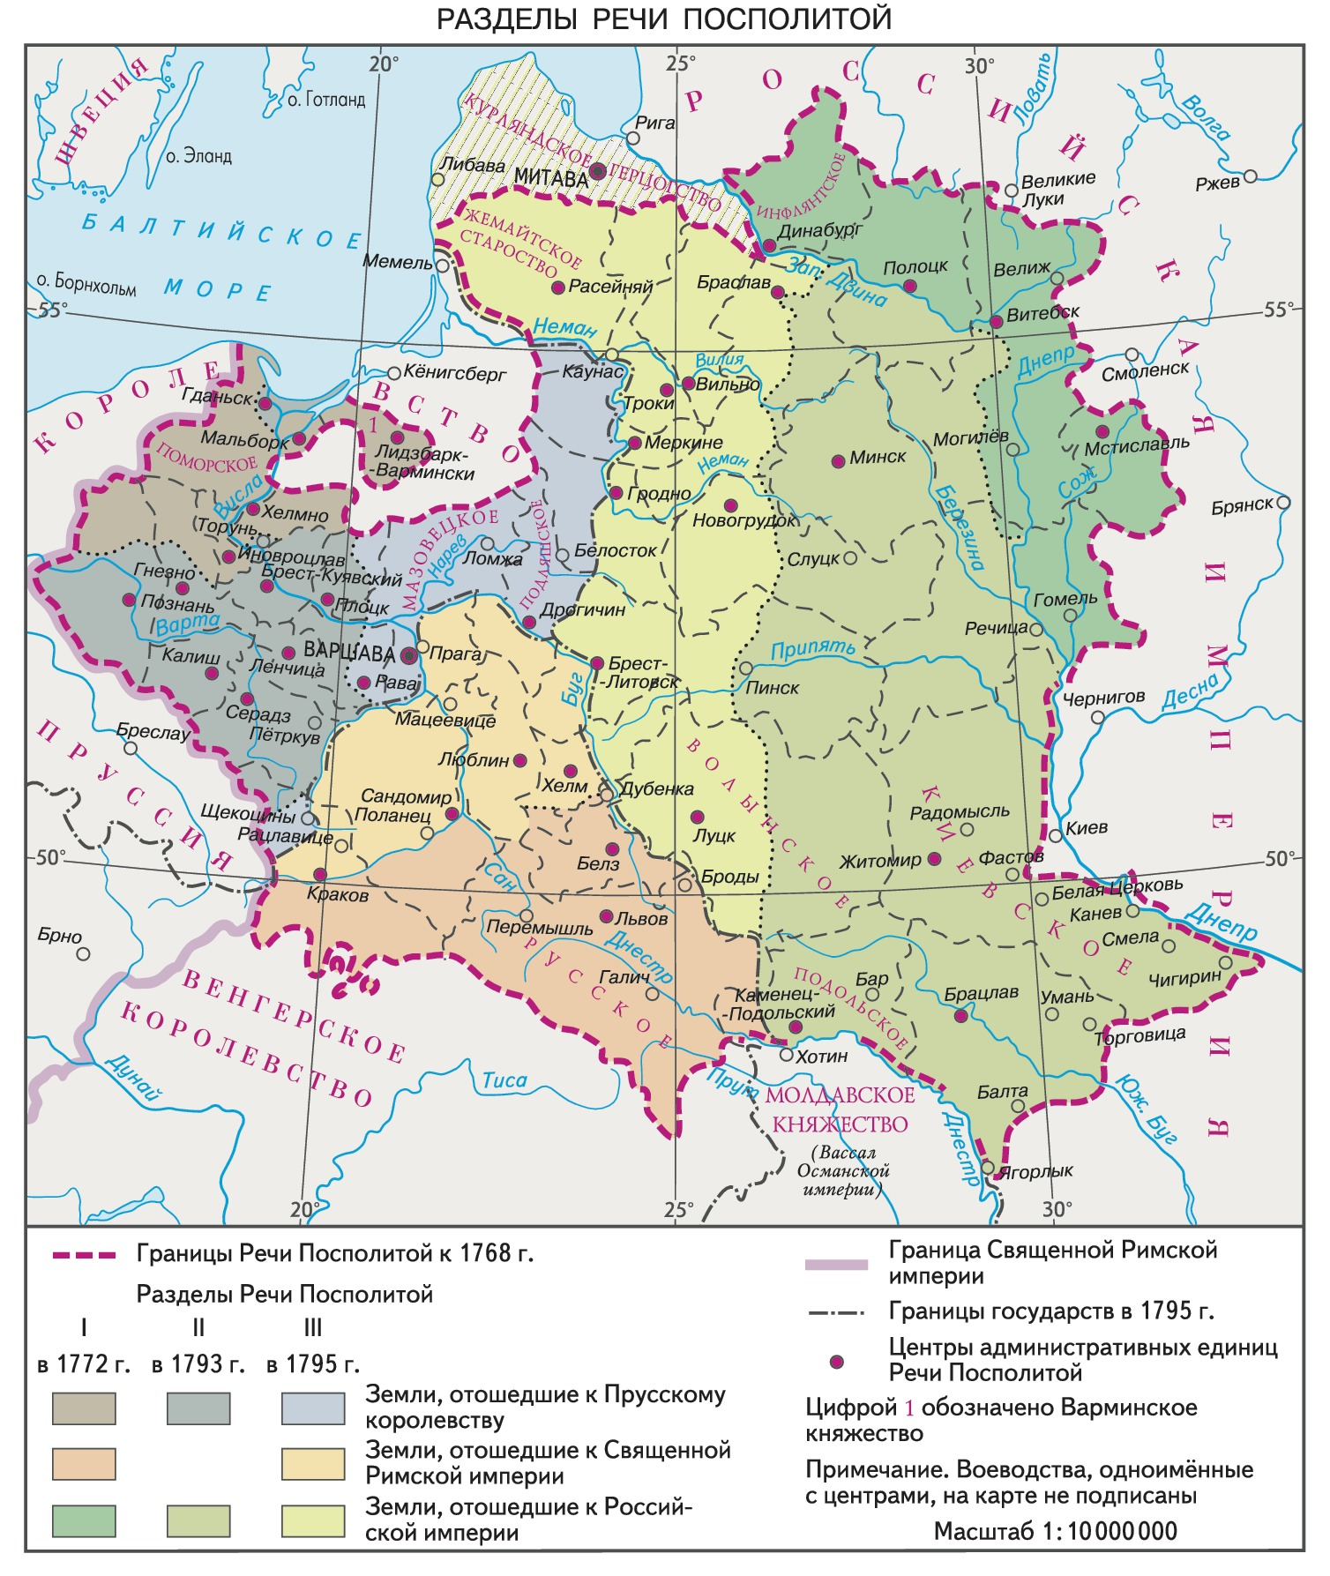
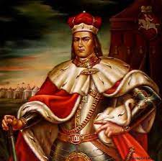
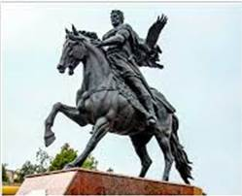
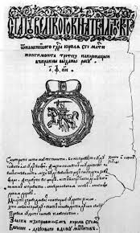

Slide 2
Положение белорусских земель в составе Российской империи в конце XVIII- начале XIX века
История Беларуси, 8 класс

Slide 3

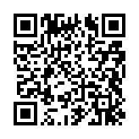
Д/З: §1
Проект
Достопримечательности Бобруйска
«Бобруйская азбука»

Slide 4



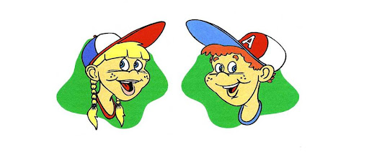



Работаем с учебником
Важно запомнить
Записываем в тетрадь
Работаем в паре
Тестовое задание
Думаем и отвечаем
Работаем в группах
Проверяем

Slide 5

Вспомните
В результате каких событий территория Беларуси оказалась в составе Российской империи?
Когда это произошло?

Slide 6

Определить направления и содержание политики царских властей на территории Беларуси в конце 18-нач. 19 в.
Цель урока

Slide 7

Буду знать:
Что такое :
сословия
рекрутская повинность
черта еврейской оседлости
Причины разделов Речи Посполитой
Даты трех разделов Речи Посполитой
Назову изменения в положении сословий в составе Российской империи : шляхты, крестьян, горожан

Slide 8
Административно-территориальное деление и управление белорусскими землями

Slide 9
1796, 1801-1802 гг. – административные реформы
Генерал-губернаторства
Белорусское
Витебская
Могилёвская
Литовское
Гродненская
Виленская
Минская
Карта на первом форзаце

Slide 10
Принципы российского управления белорусскими землями
Генерал-губернаторы
Губернаторы
канцелярия
Вице-губернатор
советники
прокурор
секретари
Аппарат чиновников

Slide 11
Сословная политика и другие социально-экономические изменения

Slide 12


1 группа: изменения в положении шляхты
2 группа: изменения в положении крестьян
3 группа: изменения в положении мещан
Стр. 8- 9

Slide 13
Сословия | Изменения
Шляхта
Крестьяне
Мещане

Slide 14

Сословия | Изменения
Шляхта | В течение 1 месяца приводилось к присяге. Сохранялись все имения и привилегии. Кто не желал, должны были за три месяца продать недвижимое имущество и выехать за границу. Когда им это не удавалось, то она провозглашалась собственностью казны, на неё накладывался секвестр. (Секвестр –это запрет или ограничение на пользование имуществом.)
Крестьяне | Земли с крестьянами стали собственностью русских помещиков Вводился подушный налог Вводилась рекрутская повинность
Мещане | Отменялось магдебургское право На города- центры уездов распространялась система российского управления. Жители местечек приравнивались к крестьянам

Slide 15


Определите положительные и отрицательные последствия включения белорусских земель в состав Российской империи.
Используйте текст параграфа и культурно- историческую справку на стр.11

Slide 16
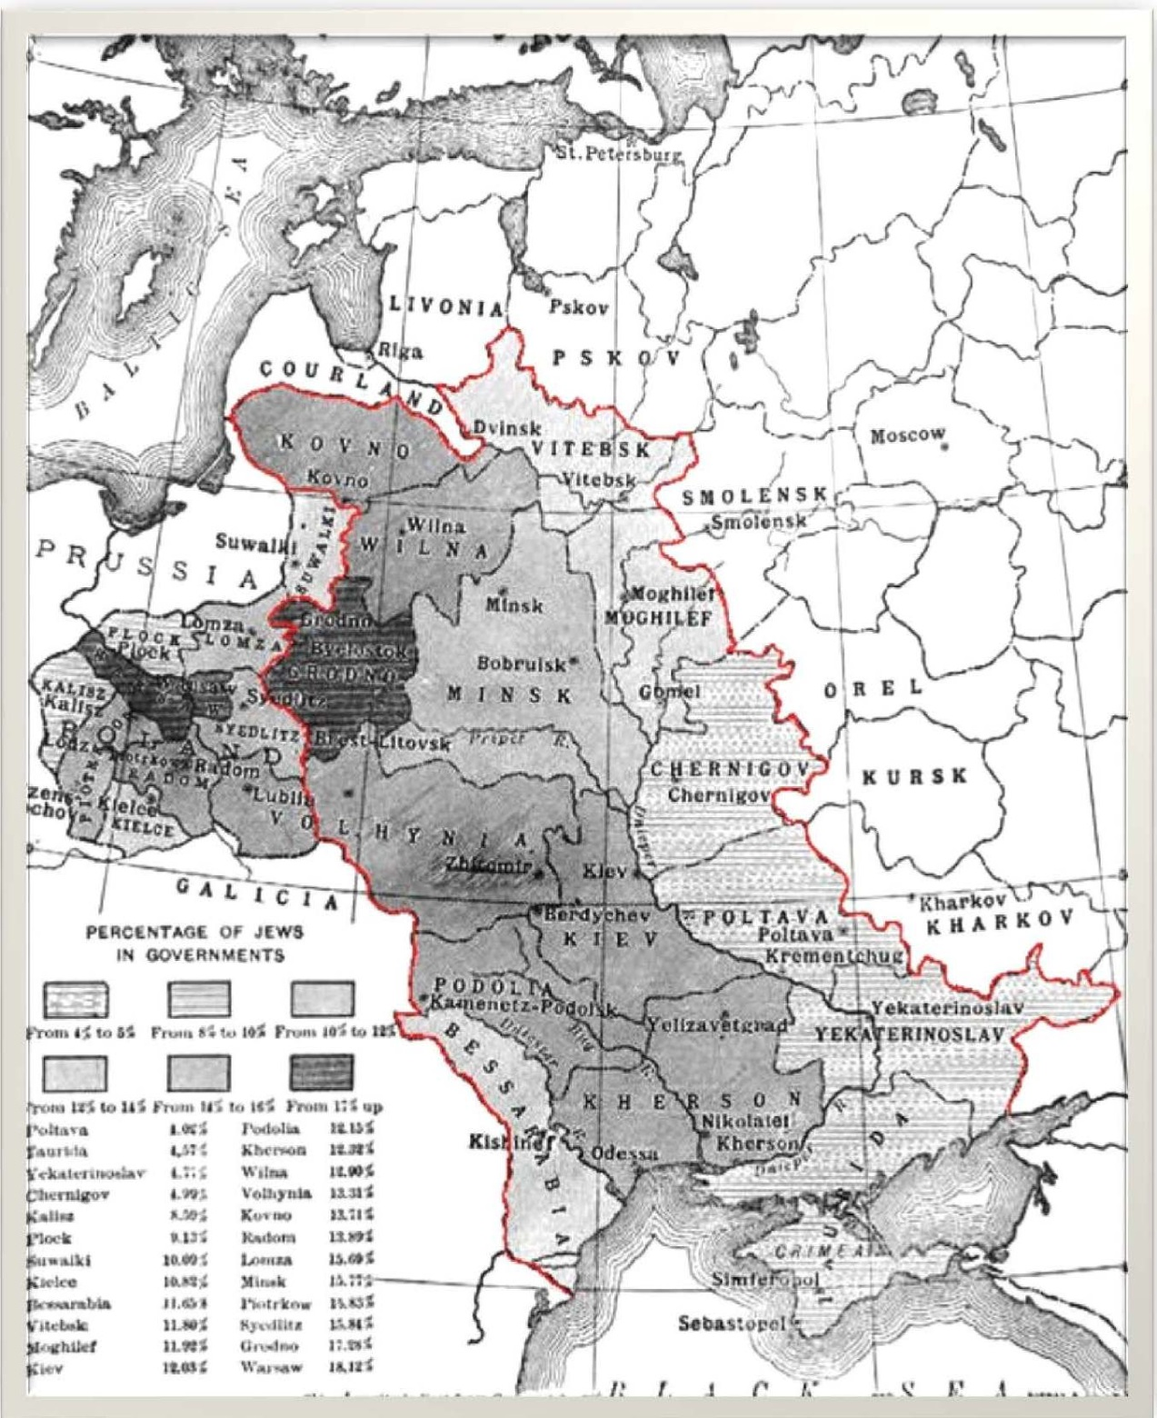

Черта еврейской оседлости
В 1794 году в российской империи вводилась черта еврейской оседлости

Slide 17



Slide 18
1. Какие привилегии сохранила шляхта, принявшая присягу на верность русскому царю?
Выбирать царя;
Права русского дворянства;
Сохраняла имения;
Права преимущественного голоса в Сенате;
Право созывать конфедерации.

Slide 19
2. Когда была введена черта еврейской оседлости?
1793 г.;
1794 г.;
1795 г.;
1801 г.

Slide 20
3. Принудительный призыв лиц мужского пола – крестьян и мещан – на военную службу на 25-лет
Подушная повинность;
Земский налог;
Рекрутская повинность;
Секвестр

Slide 21
4. Крестьянская повинность- плата с каждой души мужского пола :
Подушная повинность;
Земский налог;
Рекрутская повинность;
Секвестр.

